Slide 1
Workspace
báº£ng Ä‘iá»ƒm
FuGrade Web
Spec-Driven Development trong sáº£n pháº©m tháº­t
Tá»« á»©ng dá»¥ng desktop legacy Ä‘áº¿n workspace báº£ng Ä‘iá»ƒm trÃªn web,
cÃ³ báº±ng chá»©ng vÃ ranh giá»›i triá»ƒn khai rÃµ rÃ ng.
Node.js 22 Â· Next.js 16 Â· SQLite
Notes:
Má»Ÿ Ä‘áº§u: FuGrade lÃ case study SDD trong sáº£n pháº©m tháº­t.

Slide 2
Váº¥n Ä‘á» cá»‘t lÃµi
YÃªu cáº§u nghiá»‡p vá»¥ náº±m ráº£i rÃ¡c
Quy táº¯c .fg, chá»‰nh Ä‘iá»ƒm, import vÃ lÆ°u snapshot xuáº¥t hiá»‡n á»Ÿ cáº£ desktop legacy láº«n web.
AI thiáº¿u ranh giá»›i triá»ƒn khai
Náº¿u khÃ´ng Ä‘á»c source vÃ artifact, AI dá»… coi hÃ nh vi dá»± kiáº¿n lÃ tÃ­nh nÄƒng Ä‘Ã£ hoÃ n thÃ nh.
Demo dá»… nÃ³i quÃ¡ hiá»‡n tráº¡ng
áº¢nh sáº£n pháº©m vÃ evidence pháº£i tÃ¡ch pháº§n Ä‘Ã£ cháº¡y khá»i pháº§n Ä‘ang chá» review.
Notes:
Ba nguá»“n sá»± tháº­t: source hiá»‡n táº¡i, hÃ nh vi cháº¡y Ä‘Æ°á»£c, artifact Ä‘Ã£ review.

Slide 3
Spec-Driven Development
Spec lÃ há»£p Ä‘á»“ng giá»¯a Ã½ Ä‘á»‹nh cá»§a con ngÆ°á»i vÃ pháº§n triá»ƒn khai cÃ³ thá»ƒ kiá»ƒm chá»©ng.
âœ“ Má»™t spec tá»‘t Ä‘á»§ rÃµ Ä‘á»ƒ AI khÃ´ng pháº£i Ä‘oÃ¡n vÃ Ä‘á»§ ngáº¯n Ä‘á»ƒ con ngÆ°á»i review.
Chu trÃ¬nh 5 pha:
01
02
03
04
05
Context
Spec
Plan
Tasks
Implement
XÃ¡c Ä‘á»‹nh váº¥n Ä‘á»
KhÃ³a hÃ nh vi
Giá»›i háº¡n cÃ¡ch sá»­a
Chi tiáº¿t hÃ³a
Chá»‰ sau review
Má»—i pha tráº£ lá»i má»™t cÃ¢u há»i khÃ¡c nhau. Context xÃ¡c Ä‘á»‹nh váº¥n Ä‘á». Spec khÃ³a hÃ nh vi. Plan vÃ Tasks giá»›i háº¡n cÃ¡ch sá»­a. Implement chá»‰ báº¯t Ä‘áº§u sau review phÃ¹ há»£p.
Notes:
Lifecycle 5 pha. Má»—i pha tráº£ lá»i 1 cÃ¢u há»i.

Slide 4
8 thÃ nh pháº§n cá»§a má»™t Spec cÃ³ thá»ƒ kiá»ƒm chá»©ng
01
02
03
04
Bá»‘i cáº£nh & má»¥c tiÃªu
TÃ¡c nhÃ¢n & quyá»n
YÃªu cáº§u chá»©c nÄƒng
YÃªu cáº§u phi chá»©c nÄƒng
TÃ­nh nÄƒng giáº£i quyáº¿t váº¥n Ä‘á» nÃ o?
Ai thao tÃ¡c vÃ Ä‘Æ°á»£c phÃ©p lÃ m gÃ¬?
Há»‡ thá»‘ng pháº£i lÃ m gÃ¬?
Má»©c cháº¥t lÆ°á»£ng cáº§n Ä‘áº¡t?
05
06
07
08
Dá»¯ liá»‡u
Xá»­ lÃ½ lá»—i
TiÃªu chÃ­ cháº¥p nháº­n
NgoÃ i pháº¡m vi
Cáº¥u trÃºc vÃ vÃ²ng Ä‘á»i dá»¯ liá»‡u?
Lá»—i nÃ o xáº£y ra vÃ pháº£n há»“i tháº¿ nÃ o?
Báº±ng chá»©ng nÃ o chá»©ng minh hoÃ n thÃ nh?
Äiá»u gÃ¬ chÆ°a lÃ m trong phiÃªn báº£n nÃ y?
Notes:
8 thÃ nh pháº§n. LiÃªn há»‡ FuGrade: actors = guest vs authenticated.

Slide 5
EARS cho ranh giá»›i lÆ°u snapshot
Requirement mÃ´ táº£ Ä‘Ãºng thá»i Ä‘iá»ƒm há»‡ thá»‘ng yÃªu cáº§u Ä‘Äƒng nháº­p.
GIVEN ngÆ°á»i dÃ¹ng Ä‘ang chá»‰nh sá»­a file .fg á»Ÿ cháº¿ Ä‘á»™ khÃ¡ch
WHEN ngÆ°á»i dÃ¹ng báº¥m LÆ°u
THEN há»‡ thá»‘ng giá»¯ workspace trong sessionStorage
vÃ chuyá»ƒn Ä‘áº¿n /login
âœ“ ÄÄƒng nháº­p chá»‰ cáº§n khi lÆ°u snapshot. Má»Ÿ, chá»‰nh vÃ xuáº¥t .fg khÃ´ng yÃªu cáº§u Ä‘Äƒng nháº­p.
Notes:
EARS example tá»« app/page.tsx: saveSnapshot â†’ sessionStorage â†’ /login.

Slide 6
FuGrade
Web
PHáº¦N 2
FuGrade Web:
hiá»‡n tráº¡ng sáº£n pháº©m
Káº¿t luáº­n dá»±a trÃªn source, runtime vÃ áº£nh chá»¥p giao diá»‡n cháº¡y trÃªn localhost.
Notes:
Pháº§n 2: case study FuGrade Web.

Slide 7
Hiá»‡n tráº¡ng Ä‘Æ°á»£c xÃ¡c minh
â–¶
Runtime phÃ¹ há»£p: Node.js 22.22.3, Next.js 16.3.2.
â–¶
Luá»“ng guest hoáº¡t Ä‘á»™ng: má»Ÿ, chá»‰nh, import vÃ xuáº¥t .fg khÃ´ng cáº§n Ä‘Äƒng nháº­p.
â–¶
LÆ°u cÃ³ gate Ä‘Äƒng nháº­p: workspace giá»¯ trong sessionStorage trÆ°á»›c khi chuyá»ƒn /login.
npm.cmd run lint âœ“ npm.cmd run build âœ“
Notes:
Lint vÃ build lÃ baseline ká»¹ thuáº­t, khÃ´ng thay tháº¿ acceptance review.

Slide 8
Pháº¡m vi sáº£n pháº©m Ä‘Ã£ xÃ¡c minh
Deck chá»‰ demo hÃ nh vi cÃ³ trong source vÃ giao diá»‡n Ä‘ang cháº¡y
ÄÃƒ TRIá»‚N KHAI
CHÆ¯A TRIá»‚N KHAI
Workspace báº£ng Ä‘iá»ƒm
CÃ¡c háº¡ng má»¥c Ä‘ang chá» quyáº¿t Ä‘á»‹nh
â€¢ Má»Ÿ file .fg cÃ³ hoáº·c khÃ´ng cÃ³ máº­t kháº©u
â€¢ Chá»‰nh Ä‘iá»ƒm, nháº­n xÃ©t, sinh viÃªn vÃ thÃ nh pháº§n trong phiÃªn
â€¢ Import Ä‘iá»ƒm/nháº­n xÃ©t theo MSSV vá»›i preview validation
â€¢ Xuáº¥t .fg cÃ³ máº­t kháº©u vÃ lÆ°u snapshot sau khi Ä‘Äƒng nháº­p
â€¢ Quy Ä‘á»•i Ä‘iá»ƒm bonus: Spec váº«n PENDING HUMAN REVIEW
â€¢ Database production vÃ chiáº¿n lÆ°á»£c multi-instance chÆ°a Ä‘Æ°á»£c chá»n
â€¢ Project chÆ°a cÃ³ automated test command
â€¢ Ownership cho API snapshot cáº§n Ä‘Æ°á»£c Ä‘áº·c táº£ trÆ°á»›c production
âš Khi thuyáº¿t trÃ¬nh, bonus lÃ hÆ°á»›ng phÃ¡t triá»ƒn Ä‘Ã£ Ä‘áº·c táº£, khÃ´ng pháº£i tÃ­nh nÄƒng hiá»‡n cÃ³.
FUGRADE / SDD / 08
Notes:
Slide quan trá»ng nháº¥t. Bonus: Context APPROVED, Spec váº«n PENDING.

Slide 9
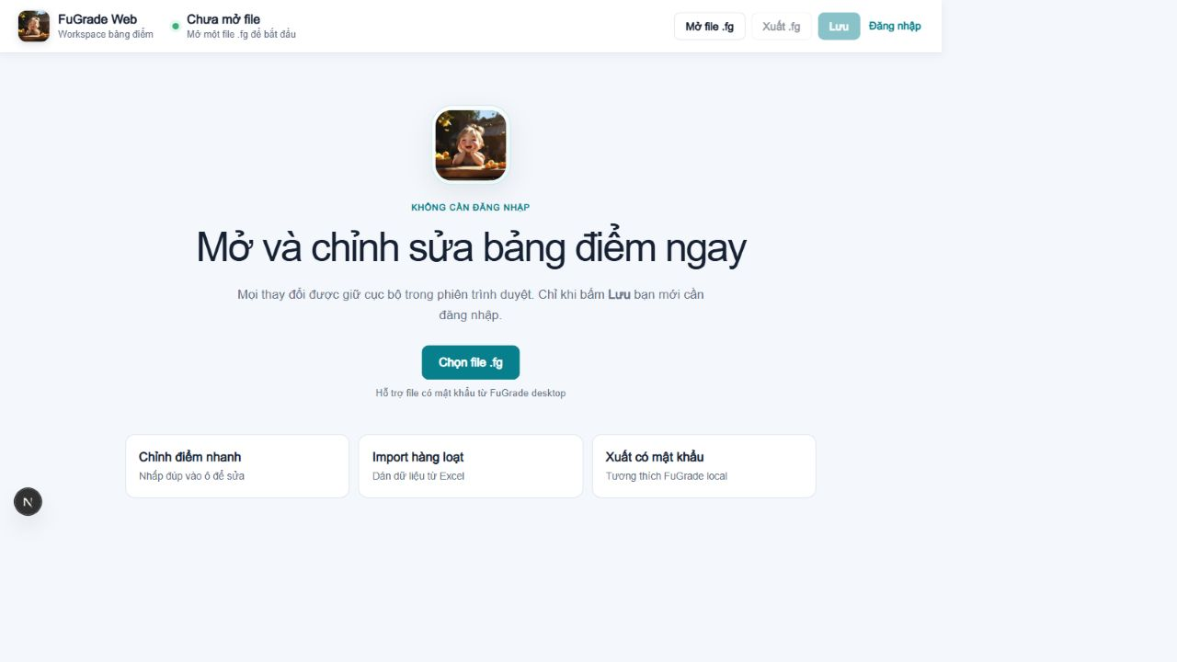
Äiá»ƒm vÃ o cá»§a guest workspace
NgÆ°á»i dÃ¹ng cÃ³ thá»ƒ báº¯t Ä‘áº§u mÃ chÆ°a cáº§n táº¡o tÃ i khoáº£n
GIÃ TRá»Š Sáº¢N PHáº¨M
Báº¯t Ä‘áº§u nhanh
Má»Ÿ vÃ chá»‰nh sá»­a báº£ng Ä‘iá»ƒm ngay trong trÃ¬nh duyá»‡t. ÄÄƒng nháº­p chá»‰ xuáº¥t hiá»‡n khi ngÆ°á»i dÃ¹ng muá»‘n lÆ°u snapshot vÃ o SQLite.
â€¢ Chá»‰nh Ä‘iá»ƒm nhanh
â€¢ Import hÃ ng loáº¡t
â€¢ Xuáº¥t cÃ³ máº­t kháº©u
áº¢nh chá»¥p tá»« localhost, dá»¯ liá»‡u demo tá»•ng há»£p
FUGRADE / SDD / 09
Notes:
Guest mode lÃ quyáº¿t Ä‘á»‹nh sáº£n pháº©m. NÃºt LÆ°u = ranh giá»›i auth.

Slide 10
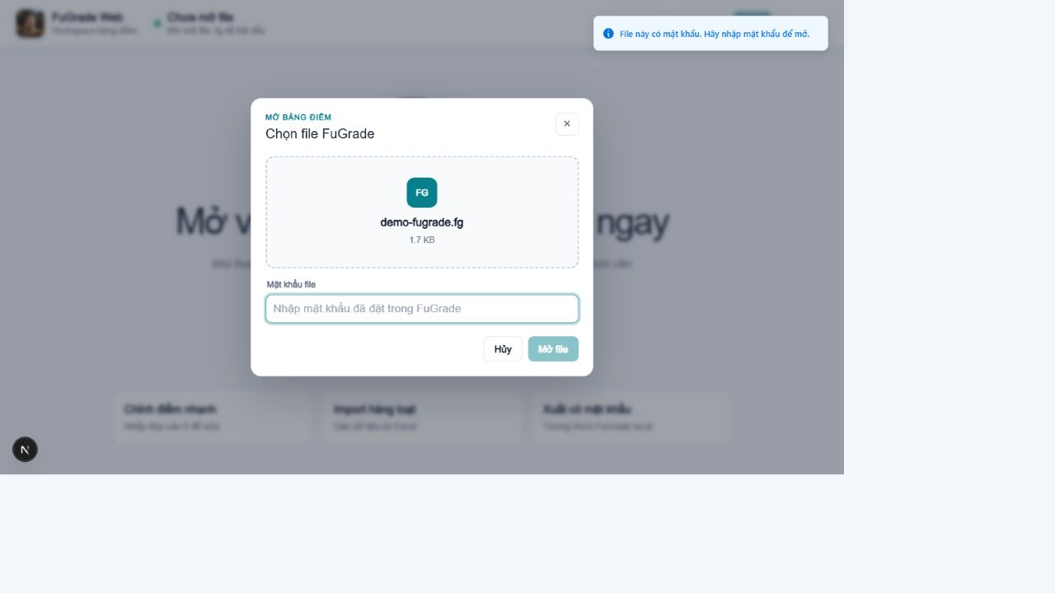
Má»Ÿ file .fg cÃ³ máº­t kháº©u
á»¨ng dá»¥ng chá»‰ yÃªu cáº§u máº­t kháº©u sau khi phÃ¡t hiá»‡n payload Ä‘Æ°á»£c báº£o vá»‡
HÃ€NH VI ÄÃƒ CHáº Y
â€¢ Giá»›i háº¡n kÃ­ch thÆ°á»›c file á»Ÿ 10 MB
â€¢ PhÃ¢n biá»‡t thiáº¿u máº­t kháº©u vÃ máº­t kháº©u khÃ´ng Ä‘Ãºng
â€¢ Tráº£ dá»¯ liá»‡u Ä‘Ã£ parse vá» guest workspace sau khi xÃ¡c minh
Compatibility giá»¯ AES-256-CBC vÃ MD5 theo Ä‘á»‹nh dáº¡ng legacy.
FUGRADE / SDD / 10
Notes:
Compatibility vá»›i FuGrade desktop. CÆ¡ cháº¿ legacy chá»‰ trao Ä‘á»•i file.

Slide 11
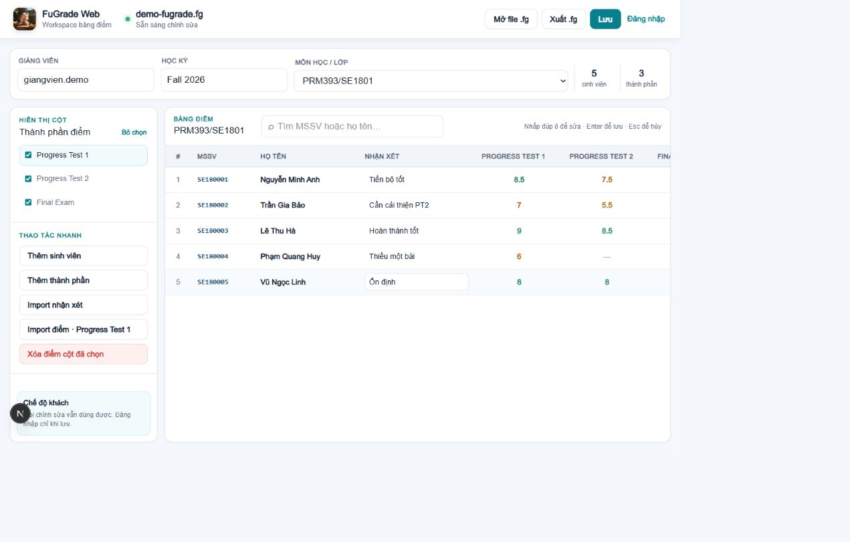
Workspace chá»‰nh sá»­a báº£ng Ä‘iá»ƒm
Má»™t mÃ n hÃ¬nh táº­p trung cho metadata, cá»™t Ä‘iá»ƒm, tÃ¬m kiáº¿m vÃ thao tÃ¡c nhanh
WORKSPACE TRONG PHIÃŠN
Chá»‰nh trá»±c tiáº¿p
Nháº¥p Ä‘Ãºp Ã´ Ä‘iá»ƒm hoáº·c nháº­n xÃ©t Ä‘á»ƒ sá»­a. Enter lÆ°u, Esc há»§y.
Giá»¯ tráº¡ng thÃ¡i cá»¥c bá»™
Workspace náº±m trong sessionStorage cá»§a tab cho tá»›i khi ngÆ°á»i dÃ¹ng chá»n LÆ°u.
FUGRADE / SDD / 11
Notes:
Demo: lá»c sinh viÃªn, chá»n cá»™t, nháº¥p Ä‘Ãºp Ã´ Ä‘iá»ƒm.

Slide 12
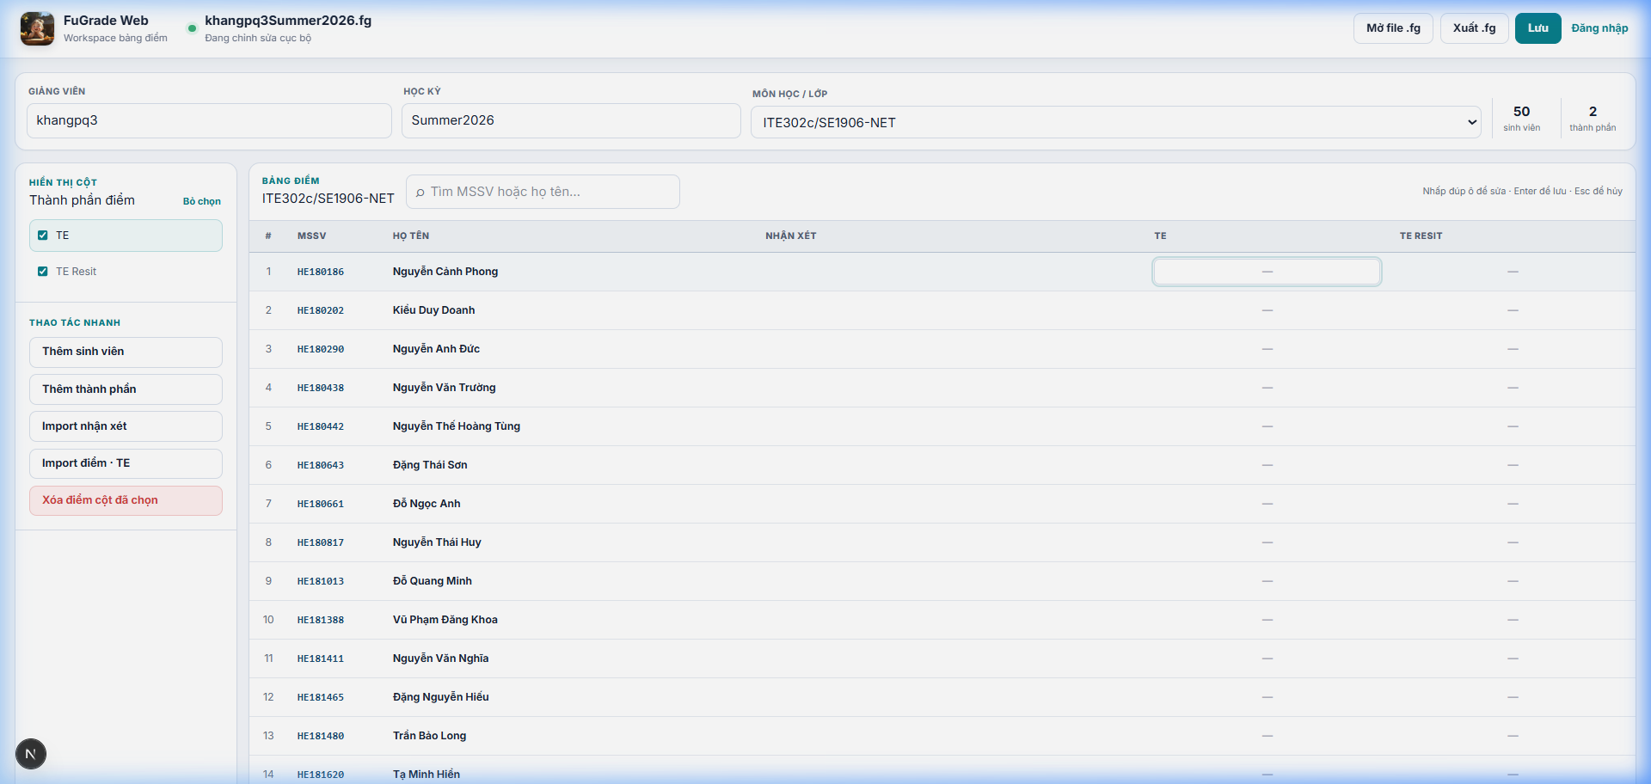
Chá»‰nh Ä‘iá»ƒm inline â€” nháº¥p Ä‘Ãºp vÃ o Ã´
Ã” Ä‘iá»ƒm chuyá»ƒn sang input mode mÃ khÃ´ng cáº§n rá»i khá»i báº£ng
UX ÄIá»‚M Ná»”I Báº¬T
â€¢ Nháº¥p Ä‘Ãºp Ä‘á»ƒ sá»­a
â€¢ Enter Ä‘á»ƒ lÆ°u giÃ¡ trá»‹
â€¢ Esc Ä‘á»ƒ há»§y thao tÃ¡c
â€¢ Tab Ä‘á»ƒ qua Ã´ káº¿ tiáº¿p
Tráº¡ng thÃ¡i chá»‰nh sá»­a Ä‘Æ°á»£c giá»¯ trong sessionStorage.
FUGRADE / SDD / 12
Notes:
Demo: double-click Ã´ Ä‘iá»ƒm báº¥t ká»³, gÃµ giÃ¡ trá»‹ má»›i, Enter.

Slide 13
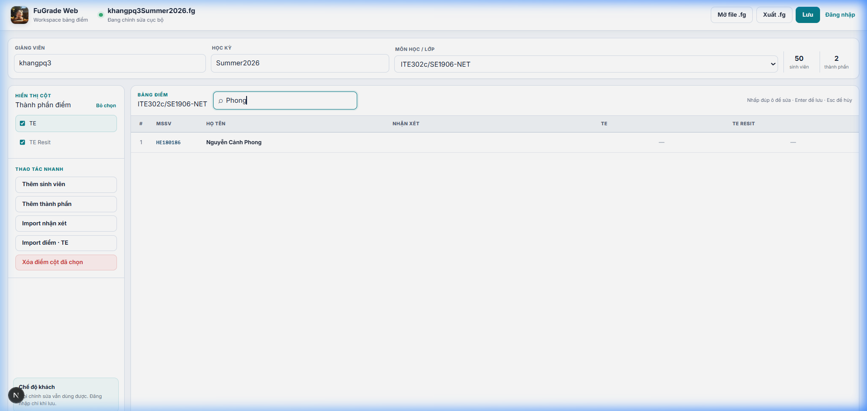
TÃ¬m kiáº¿m sinh viÃªn theo MSSV hoáº·c tÃªn
Lá»c danh sÃ¡ch realtime â€” khÃ´ng cáº§n táº£i láº¡i trang
TÃNH NÄ‚NG Lá»ŒC
â€¢ Nháº­p MSSV hoáº·c há» tÃªn
â€¢ Káº¿t quáº£ cáº­p nháº­t realtime
â€¢ LÃ m ná»•i báº­t sinh viÃªn cáº§n tÃ¬m
â€¢ Hoáº¡t Ä‘á»™ng song song vá»›i inline edit
áº¢nh: tÃ¬m "Phong" â†’ lá»c cÃ²n 1 sinh viÃªn
FUGRADE / SDD / 13
Notes:
Demo: gÃµ tÃªn vÃ o search bar, báº£ng thu háº¹p ngay láº­p tá»©c.

Slide 14
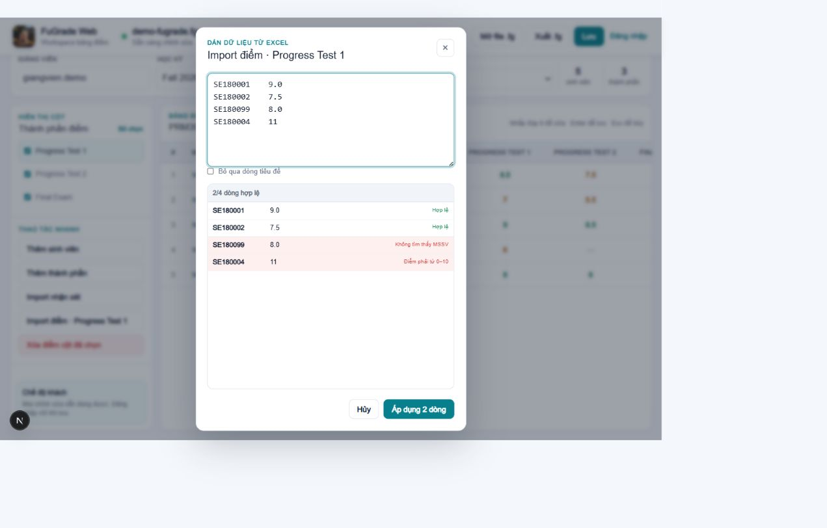
Import hÃ ng loáº¡t cÃ³ preview validation
DÃ²ng há»£p lá»‡ vÃ dÃ²ng lá»—i Ä‘Æ°á»£c tÃ¡ch trÆ°á»›c khi Ã¡p dá»¥ng vÃ o workspace
ÄIá»‚M Ná»”I Báº¬T
â€¢ DÃ¡n dá»¯ liá»‡u trá»±c tiáº¿p tá»« Excel
â€¢ Khá»›p sinh viÃªn theo MSSV
â€¢ Tá»« chá»‘i Ä‘iá»ƒm ngoÃ i khoáº£ng 0â€“10
â€¢ Chá»‰ Ã¡p dá»¥ng cÃ¡c dÃ²ng há»£p lá»‡
Preview giÃºp tháº¥y validation trÆ°á»›c mutation.
FUGRADE / SDD / 14
Notes:
Demo: dÃ¡n 4 dÃ²ng, 2 há»£p lá»‡, 1 MSSV khÃ´ng tá»“n táº¡i, 1 Ä‘iá»ƒm >10.

Slide 15
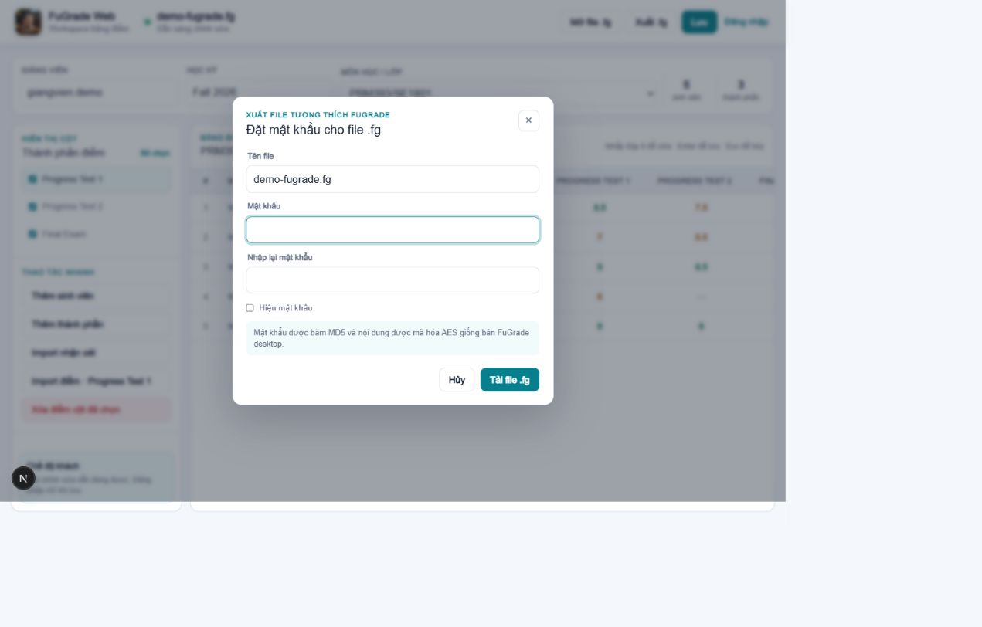
Xuáº¥t .fg tÆ°Æ¡ng thÃ­ch FuGrade desktop
NgÆ°á»i dÃ¹ng Ä‘áº·t máº­t kháº©u má»›i trÆ°á»›c khi táº£i file
RANH GIá»šI Ká»¸ THUáº¬T
TÃªn file Ä‘Æ°á»£c chuáº©n hÃ³a
Server táº¡o payload mÃ£ hÃ³a vÃ tráº£ vá» file táº£i xuá»‘ng vá»›i Cache-Control no-store.
Máº­t kháº©u vÃ xÃ¡c nháº­n pháº£i khá»›p
UI khÃ´ng cho xuáº¥t khi trÆ°á»ng máº­t kháº©u trá»‘ng hoáº·c hai giÃ¡ trá»‹ khÃ¡c nhau.
FUGRADE / SDD / 15
Notes:
KhÃ´ng nháº­p máº­t kháº©u tháº­t khi demo. AES-256-CBC phá»¥c vá»¥ compatibility, khÃ´ng pháº£i báº£o máº­t hiá»‡n Ä‘áº¡i.

Slide 16
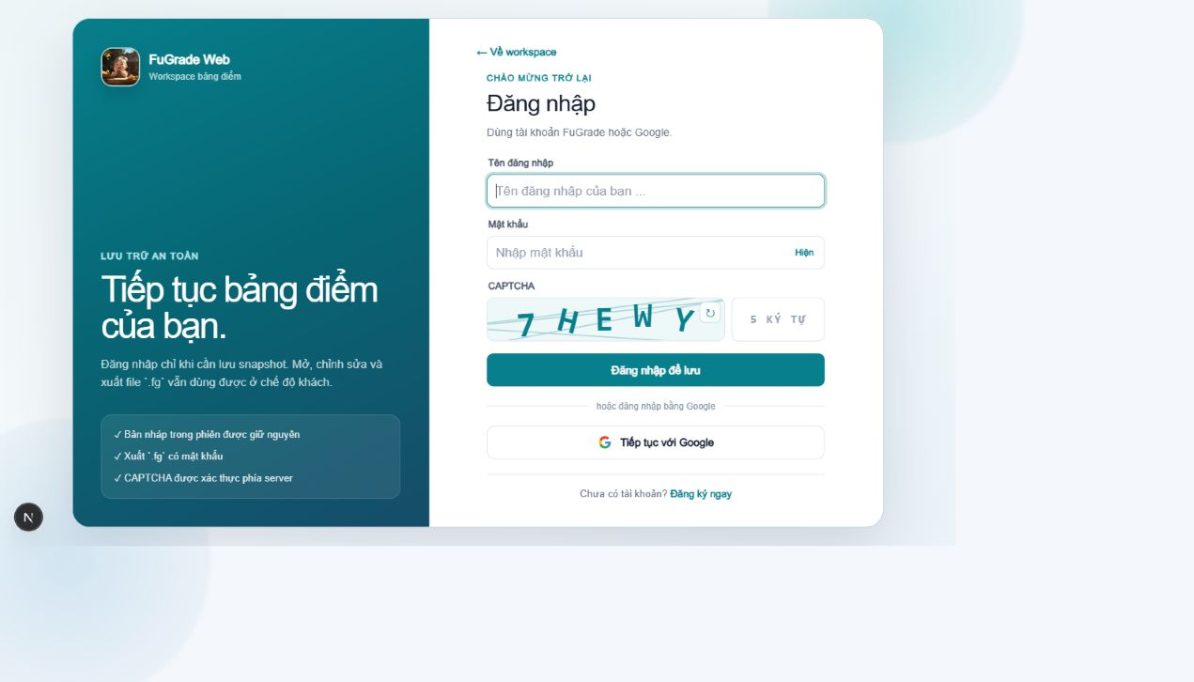
ÄÄƒng nháº­p táº¡i thá»i Ä‘iá»ƒm lÆ°u snapshot
Credentials, Google vÃ CAPTCHA cÃ¹ng tá»“n táº¡i trong Auth.js flow hiá»‡n táº¡i
LUá»’NG LÆ¯U
â€¢ CAPTCHA gá»“m 5 kÃ½ tá»± Ä‘Æ°á»£c xÃ¡c minh á»Ÿ server
â€¢ Credentials dÃ¹ng bcrypt
â€¢ Google OAuth chá»‰ báº­t khi cÃ³ cáº¥u hÃ¬nh
â€¢ Workspace guest Ä‘Æ°á»£c giá»¯ trÆ°á»›c khi chuyá»ƒn trang
KhÃ´ng cáº§n Ä‘Äƒng nháº­p Ä‘á»ƒ má»Ÿ, chá»‰nh hoáº·c xuáº¥t .fg.
FUGRADE / SDD / 16
Notes:
KhÃ´ng giáº£i CAPTCHA khi thuyáº¿t trÃ¬nh. Guest = local ops, auth = snapshot persistence.

Slide 17
Rá»§i ro ká»¹ thuáº­t cÃ²n láº¡i
CÃ¡c giá»›i háº¡n nÃ y áº£nh hÆ°á»Ÿng trá»±c tiáº¿p tá»›i káº¿ hoáº¡ch production
01
Ownership API snapshot
GET, DELETE vÃ má»™t sá»‘ mutation má»›i kiá»ƒm tra session, chÆ°a lá»c dá»¯ liá»‡u theo userId.
02
Persistence production
SQLite cá»¥c bá»™ chÆ°a phÃ¹ há»£p vá»›i deployment serverless hoáº·c nhiá»u instance.
03
Automated tests
package.json chÆ°a cÃ³ test script nÃªn chÆ°a thá»ƒ tuyÃªn bá»‘ coverage hoáº·c regression suite.
04
Bonus grade conversion
Context Ä‘Ã£ APPROVED nhÆ°ng Spec vÃ Architecture Profile váº«n chá» Human Final Review.
FUGRADE / SDD / 17
Notes:
Rá»§i ro = backlog cáº§n Spec riÃªng. Æ¯u tiÃªn ownership trÆ°á»›c production.

Slide 18
Ká»‹ch báº£n demo 5 phÃºt
Má»™t luá»“ng ngáº¯n Ä‘á»§ cho ngÆ°á»i xem hiá»ƒu giÃ¡ trá»‹ sáº£n pháº©m vÃ cÃ¡ch SDD giá»¯ claim chÃ­nh xÃ¡c
01
Báº¯t Ä‘áº§u á»Ÿ guest workspace
Giá»›i thiá»‡u má»¥c tiÃªu vÃ má»Ÿ file demo cÃ³ máº­t kháº©u.
02
Chá»‰nh báº£ng Ä‘iá»ƒm
TÃ¬m sinh viÃªn, chá»n cá»™t vÃ sá»­a má»™t Ã´ báº±ng nháº¥p Ä‘Ãºp.
03
Preview import
DÃ¡n dá»¯ liá»‡u cÃ³ cáº£ dÃ²ng há»£p lá»‡ vÃ lá»—i, chÆ°a cáº§n Ã¡p dá»¥ng.
04
Xuáº¥t .fg
Má»Ÿ há»™p thoáº¡i máº­t kháº©u vÃ nÃªu compatibility vá»›i desktop.
05
LÆ°u snapshot
Báº¥m LÆ°u Ä‘á»ƒ chá»‰ ra gate Ä‘Äƒng nháº­p vÃ CAPTCHA.
âš Káº¿t thÃºc báº±ng ranh giá»›i: bonus lÃ feature Ä‘Ã£ Ä‘áº·c táº£, chÆ°a pháº£i demo sáº£n pháº©m.
FUGRADE / SDD / 18
Notes:
Náº¿u thá»i gian Ã­t, bá» bÆ°á»›c chá»‰nh Ã´. KhÃ´ng lÆ°u dá»¯ liá»‡u tháº­t trong demo.

